Slide 1
Kan du stole på din hjerne?
Falske minder og falske anklager

Slide 2
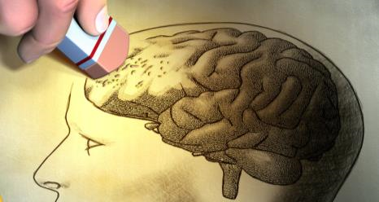
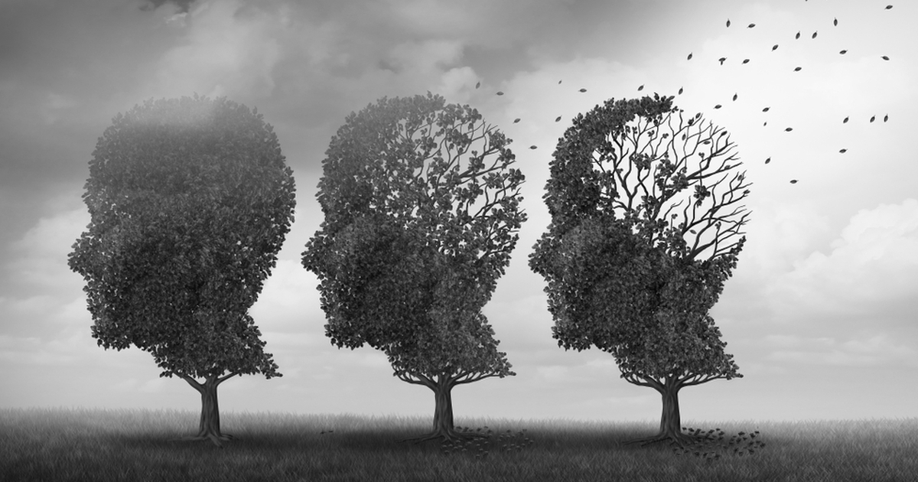
Erindring = identitet
Tanken om at miste vores hukommelse - eller at få vished om at det, som vi mener at huske viser sig at være fejlagtigt er skræmmende.
Uden erindring – ingen identitet.
Hele vores fornemmelse af at være et individ er bundet op på en nogenlunde sammenhængende fortælling om vores liv – alternativt er vi bare en rodet kæde af hændelser og handlinger – og det har vi svært ved at acceptere.
Forskning – vores erindringer indeholder en stor grad af meddigtning. Vores hukommelse ikke blot er en affotografering af, hvad vi oplever. Det skal nærmere opfattes som en rekonstruktion. Vi sammensætter mindet ud fra de brudstykker, som vi husker og opbygger resten ud fra vores kognitive skemaer.
Når vi senere bliver spurgt ind til mindet, husker vi disse sammensatte billeder og tror fejlagtigt, at det i virkeligheden har fundet sted. Det sker alt sammen helt ubevidst og er en naturlig del af, hvordan vores hukommelse fungerer.

Slide 3
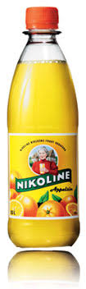
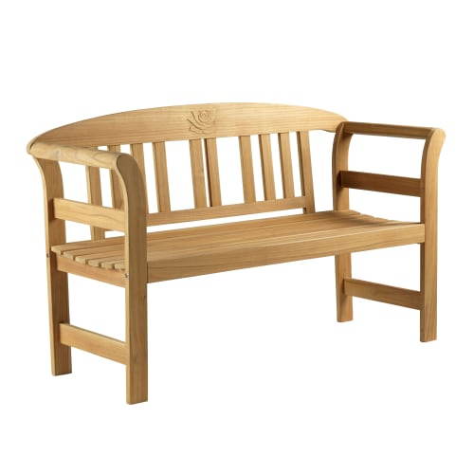



Hjernen digter
Tænk tilbage på en dag sidste sommer, hvor det var godt vejr.
Hvad kan du huske fra dagen?
Når du skaber minder, gemmer hjernen ikke alle detaljer i din hukommelse. Den gemmer blot et stikord, og nogle få detaljer. Når man finder sine minder frem, hvad gør hjernen så med alle de detaljer den ikke har gemt? Den digter (semantiske skemaer – hvad passer ind)

Slide 4
Konsekvenser af at vores hukommelse snyder os
Ret uskyldigt at mindes somrene i mormors have på en bestemt måde – om det er sandt eller ej
Men det er problematisk for den rolle, erindringer spiller i vidneudsagn, falske tilståelser og fortrængte traumer.

Slide 5
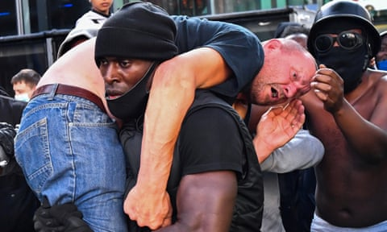
Utroværdige vidneudsagn
Det er efterhånden en kendt sag, at vidneudsagn er problematiske, især hvad angår detaljer. Og detaljer kan være vigtige i forbindelse med opklaring af forbrydelser.
Hukommelsen er påvirket af stereotyper - et af de klassiske eksempler viste, at vidner til en konflikt mellem en sort og en hvid amerikaner ofte tilskrev den sorte at være den aggressive. Og efter at have set et billede, hvor en hvid mand truer en sort med en kniv, mente mange senere, at det var omvendt.
Are you a good witness?
https://www.youtube.com/watch?v=Im4goEsKwNU (3.47)
https://www.youtube.com/watch?v=IGQmdoK_ZfY
EYE WITNESS TESTIMONY - Loftus & Palmer (1974) Car Crash Experiment - Cognitive Psychology (7.47 min.)
The Black Lives Matter demonstrator who carried a counter-protester to safety during Saturday’s protests in London has spoken out about the moment he decided to intervene to help the man.
Describing his decision to step in, Patrick Hutchinson said: “His life was under threat, so I just went under, scooped him up, put him on my shoulders and started marching towards the police with him.”

Slide 6
Falske tilståelser
Falske tilståelser = anklagede under forhør tilstår ting, de ikke har gjort.
Reid-afhøringsteknik (USA) = manipulation, løgne om bevismateriale og falske løfter om strafnedsættelse er tilladt. Dette er forbudt i Danmark og mange europæiske lande.
Dansk Malthe Thomsen blev i 2014 anklaget af en kollega for at have gjort seksuelle tilnærmelser til børnene i den børnehave, hvor han arbejdede i New York. Hans andre kolleger vidste, at det ikke havde noget på sig, men politiet tog anklagen så alvorligt, at de afhørte ham med Reid-teknikken. De fortalte, at de havde videooptagelser af, at han fik børnene til at gramse ham i skridtet, og de fortalte, at hvis bare han indrømmede det, ville han slippe med en psykologisk behandling. Begge dele var løgn. Til sidst knækkede Malthe Thomsen psykisk og sagde, at hvis de havde det på video, så måtte der vel være noget om det. Herefter røg han i varetægtsfængsel med hårde forbrydere, indtil den danskfødte advokat Jane Fisher-Byrialsen med speciale i netop falske tilståelser fik ham pure frikendt. I september 2016 blev han tildelt en erstatning på 500.000 kroner.
Malthe Thomsen - https://www.youtube.com/watch?v=BzRBTxKImLE + https://www.facebook.com/go.tv2.dk/videos/i-2014-blev-malthe-thomsen-anklaget-for-sexovergreb-mod-b%C3%B8rnehaveb%C3%B8rn-i-new-york/2467589716591723/ + https://www.facebook.com/go.tv2.dk/videos/hendes-s%C3%B8n-d%C3%B8de-af-blodprop-efter-retssag/777565717563318/ (0.35 min.)

Slide 7
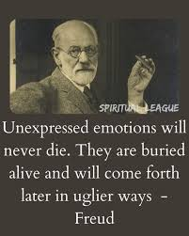

Fortrængte traumer
Antagelse - traumatiske begivenheder fortrænges og i stedet viser sig som forskellige psykiske forstyrrelser.
For at behandle disse psykiske lidelser mente man, at man skulle grave de fortrængte minder frem og gennemarbejde traumet. Derfor foreslog mange psykoterapeuter deres klienter, at deres depression, angst e.l. kunne skyldes, at de f.eks. havde været udsat for traumatiserende seksuelle overgreb som barn. Hvis klienterne ikke havde nogen erindring om overgreb, fik de ofte at vide, at det skyldtes fortrængning, men at de ved gentagne gange at snakke om og forsøge at huske noget om et eventuelt overgreb ville kunne finde erindringen frem og behandle den.
I det følgende årti (1980’erne) blev der afdækket tusindvis af "fortrængte erindringer" om seksuelle overgreb, som alene i USA førte til 803 retssager. Indholdet og antallet af disse anklager begyndte dog at vække skepsis.
https://www.youtube.com/watch?v=H6n-L8w_wDQ
30.48 – 38.30 min.

Slide 8
Falske minder
Man diskuterer stadig i psykologi-kredse, om det er muligt og i så fald, hvor svært eller nemt, det er at plante falske minder om fx overgreb.
Falske erindringer = at huske noget, der aldrig er sket, men som vi er blevet manipuleret eller ansporet til at tro er sket for os.
Når en falsk erindring skal plantes hos en forsøgsperson, skal erindringen først gøres plausibel, dernæst skal detaljer, sansninger og følelser knyttes til den.
Tror du, at du vil kunne narres til at huske noget, som i virkeligheden slet ikke er sket? Er du bevidst om, at det er sket for dig?
False memories experiment: Loftus and Pickrell's False Memory Experiment: The Creation of Memories (1.05 min.)
TED-talk om falske minder - How reliable is your memory? | Elizabeth Loftus: https://www.ted.com/talks/elizabeth_loftus_how_reliable_is_your_memory (17.36 min.) . Vi ser de første 5.25 min. sammen, for det skaber en overgang til det næste – og så kan I selv se resten, hvis interesseret.

Slide 9
Falske anklager
”Festen” (1998) - https://www.youtube.com/watch?v=RTIOQyjR4Ls (2.45 min.)
Om historien bag ”Festen” - Der var engang en fest - Filmmagasinet Ekko
Hvad er konsekvenserne for den lille pige Clara, der i Thomas Vinterbergs nye film Jagten fortæller en uskyldig, men pludseligt uigendrivelig løgn om sin børnehavepædagogs stive tissemand? Jagten er helt og holdent en fiktiv historie, men Vinterberg har researchet på ind- og udenlandske sager om konsekvensen af pædofilianklager. Her er børnene altid de svageste:
»Deres far kommer op at slås. Deres mor græder. En børnehavepædagog eller onkel, som de måske virkelig godt kunne lide, bliver puttet i fængsel. De bliver sendt til gynækologiske undersøgelser. De får at vide, gang på gang, at de er ofre. Og det viser sig faktisk, at de så vokser op med tilsvarende mén som de børn, der rent faktisk er ofre.«
Jagtens tema om heksejagten på uskyldigt pædofilianklagede er Vinterbergs antitese til Festen (1998), der dramatiserede en sand incestanklage. Filmen har allerede før premieren sat gang i debatten om de fatale konsekvenser af falske anklager.
”Jagten” (2012) - Jagten (2012) - Officiel trailer (1.54 min.)
Børnepsykologen bag jagten står frem - Børnepsykologen bag Jagten står frem - Filmmagasinet Ekko

Slide 10
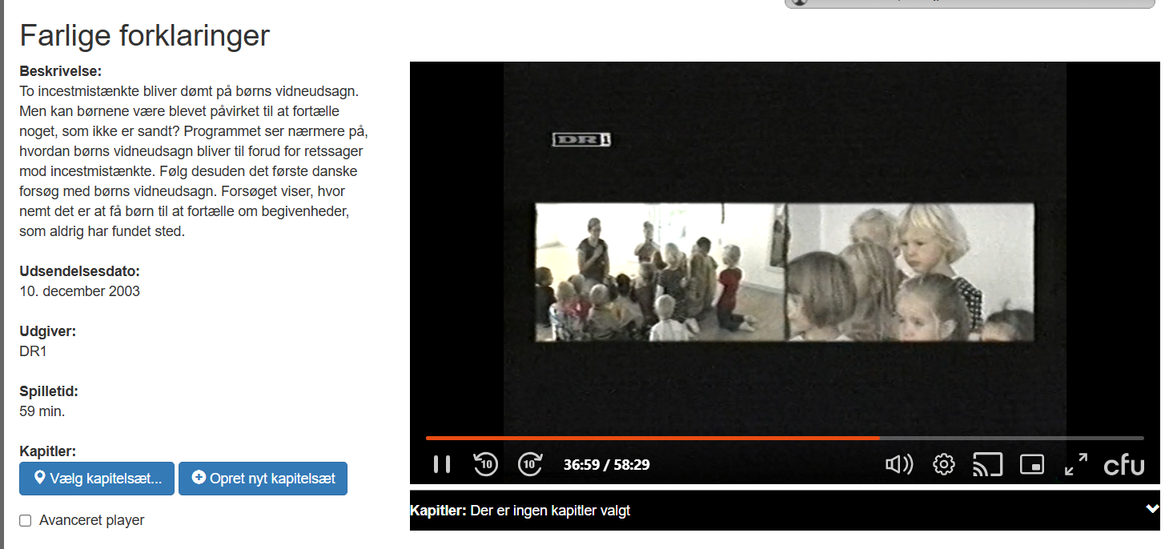
TV-dokumentar
Farlige forklaringer - 59 min
I ”Farlige forklaringer” afdækker DR-Dokumentar forløbet i to konkrete sager om incest og ser nærmere på, hvordan børnene blev afhørt af voksne psykologer og pædagoger, inden politiet fik adgang til børnene. I begge tilfælde var påvirkningen af børnene stor. Begge de anklagede blev dømt.
3. dec. 2003
https://www.dr.dk/presse/dr-dokumentar-farlige-forklaringer
00 – 00-50 min.
01.55 – 6.00 min.
27.40 – 33.50 min.
50.38 – 52.40 min.

